Slide 1




TRƯỜNG TH&THCS VĨNH BÌNH
CHÀO MỪNG QUÝ THẦY CÔ
VỀ DỰ GIỜ THĂM LỚP
Môn Tiếng Việt lớp 3
BÀI 21: TIA NẮNG BÉ NHỎ (T1)
Giáo viên: Nuyễn Thị Yến
Lớp: 3B

Slide 2
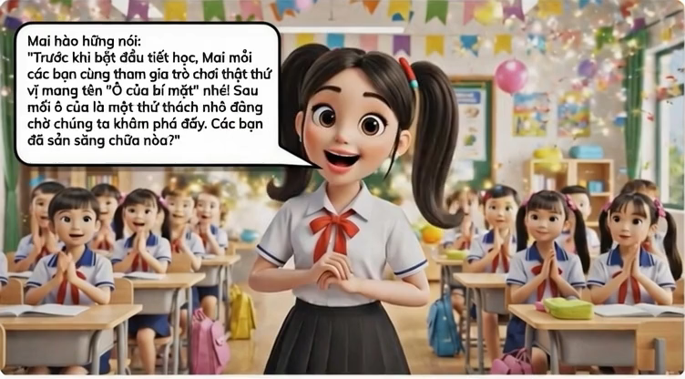

Slide 3
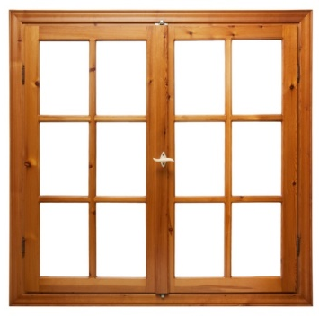
TRÒ CHƠI Ô CỬA BÍ MẬT
Soá 1
Soá 2
Soá 3
Soá 4
Soá 5
Soá 6
Soá 7
Soá 8

Slide 4
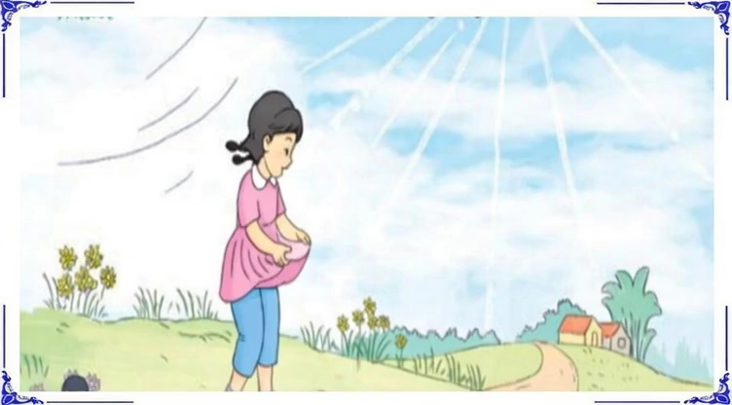
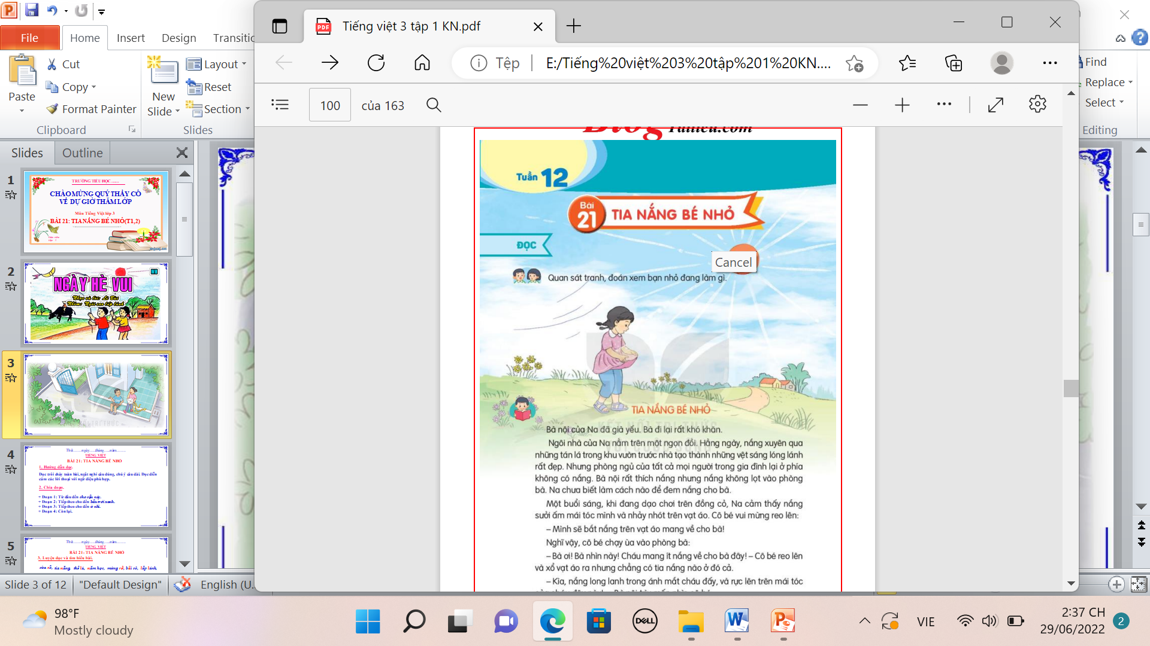

Slide 5
Thứ……ngày…..tháng…..năm…….
TIẾNG VIỆT
BÀI 21: TIA NẮNG BÉ NHỎ (T1,2)
1. Hướng dẫn đọc.
- Đọc đúng từ ngữ, câu, đoạn và toàn bộ câu chuyện Tia nắng bé nhỏ. Bước đầu nhận biết được tâm trạng, cảm xúc của nhân vật trong câu chuyện qua giọng đọc, biết nghỉ hơi ở chỗ có dấu câu.
2. Chia đoạn.
+ Đoạn 1: Từ đầu đến đem nắng cho bà.
+ Đoạn 2: Tiếp theo cho đến chẳng có tia nắng nào ở đó cả.
+ Đoạn 3: Còn lại.

Slide 6
Thứ……ngày…..tháng…..năm…….
TIẾNG VIỆT
BÀI 21: TIA NẮNG BÉ NHỎ (T1,2)
3. Luyện đọc và tìm hiểu bài.
nắng,
tán lá,
phòng ngủ,
lóng lánh,
sưởi ấm,
long lanh,
reo lên,
Hằng ngày,/ nắng xuyên qua những tán lá trong khu vườn trước nhà/ tạo thành những vệt sáng lóng lánh/ rất đẹp.

Slide 7
Thứ……ngày…..tháng…..năm…….
TIẾNG VIỆT
BÀI 21: TIA NẮNG BÉ NHỎ (T1,2)
Luyện đọc
Tìm hiểu bài
nắng,
tán lá,
sưởi ấm,
Câu 1: Vì sao bà nội của Na khó thấy được nắng?
lóng lánh,
phòng ngủ,
+ Bà khó thấy được nắng vì nắng không lọt vào phòng bà, bà lại già yếu, khó đi lại nên không đi ra chỗ có nắng được?
long lanh,
reo lên,
Hằng ngày,/ nắng xuyên qua những tán lá trong khu vườn trước nhà/ tạo thành những vệt sáng lóng lánh/ rất đẹp ..
Câu 2: Na nghĩ ra cách nào để mang nắng cho bà?
+ Na nghĩ ra cách bắt nắng trên vạt áo mang về cho bà.

Slide 8
Thứ……ngày…..tháng…..năm…….
TIẾNG VIỆT
BÀI 21: TIA NẮNG BÉ NHỎ (T1,2)
Luyện đọc
Tìm hiểu bài
nắng,
tán lá,
sưởi ấm,
Câu 3: Na có mang được nắng cho bà không? Vì sao?
lóng lánh,
phòng ngủ,
+ Na không mang được nắng cho bà vì nắng là thứ không thể bắt được. Nắng chỉ chiếu vào vạt áo na chứ không ở đó mãi.
long lanh,
reo lên,
Hằng ngày,/ nắng xuyên qua những tán lá trong khu vườn trước nhà/ tạo thành những vệt sáng lóng lánh/ rất đẹp ..
? Hãy nhắc lại lời của bà nói với Na?
+ Kìa, nắng long lanh trong ánh mắt cháu và rực lên trên mái tóc của cháu đây này.

Slide 9
Thứ……ngày…..tháng…..năm…….
TIẾNG VIỆT
BÀI 21: TIA NẮNG BÉ NHỎ (T1,2)
Luyện đọc
Tìm hiểu bài
nắng,
tán lá,
sưởi ấm,
Câu 4: Câu nói của bà cho em biết điều gì?
Chọn câu trả lời hoặc nêu ý kiến khác của em.
a. Bà hiểu tình cảm của Na
b. Bà không muốn Na buồn.
c. Bà rất yêu Na
lóng lánh,
phòng ngủ,
long lanh,
reo lên,
Hằng ngày,/ nắng xuyên qua những tán lá trong khu vườn trước nhà/ tạo thành những vệt sáng lóng lánh/ rất đẹp ..
VD: - Bà nhìn thấy nắng qua sự cảm nhận của Na (qua ánh mắt và trên mái tóc).
- Bà cảm nhận được tình yêu cảu Na dành cho bà, nên bà cũng cảm thấy mình đã nhìn thấy nắng, ...

Slide 10
Thứ……ngày…..tháng…..năm…….
TIẾNG VIỆT
BÀI 21: TIA NẮNG BÉ NHỎ (T1,2)
Luyện đọc
Tìm hiểu bài
nắng,
tán lá,
sưởi ấm,
Câu 5: Nếu là Na, em sẽ làm gì để giúp bà nhìn thấy nắng?
lóng lánh,
phòng ngủ,
long lanh,
reo lên,
VD: vẽ nắng, chụp ảnh nắng, nhờ bố/ người thân cùng đưa bà ra ngoài ngắm nắng, ...
Hằng ngày,/ nắng xuyên qua những tán lá trong khu vườn trước nhà/ tạo thành những vệt sáng lóng lánh/ rất đẹp ..

Slide 11

Thứ……ngày…..tháng…..năm…….
TIẾNG VIỆT
BÀI 21: TIA NẮNG BÉ NHỎ (T1,2)
Luyện đọc
Tìm hiểu bài
nắng,
tán lá,
sưởi ấm,
NỘI DUNG
lóng lánh,
phòng ngủ,
long lanh,
reo lên,
Bài văn thể hiện tình cảm của na dành cho bà, qua đó cho thấy khi biết yêu thương và quan tâm đến những người thân trong gia đình, thì họ sẽ rất vui và hạnh phúc.
Hằng ngày,/ nắng xuyên qua những tán lá trong khu vườn trước nhà/ tạo thành những vệt sáng lóng lánh/ rất đẹp ..

Slide 12

XIN CHÂN THÀNH CẢM ƠN
QUÝ THẦY CÔ GIÁO VÀ CÁC EM
Notes:
12

